Slide 1


Тема 7. Востребованные профессии в Курганской области. Возможности образования и стратегии поступления
Единая модель профориентации

Slide 2
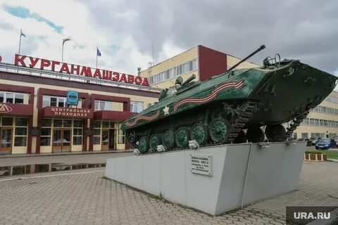
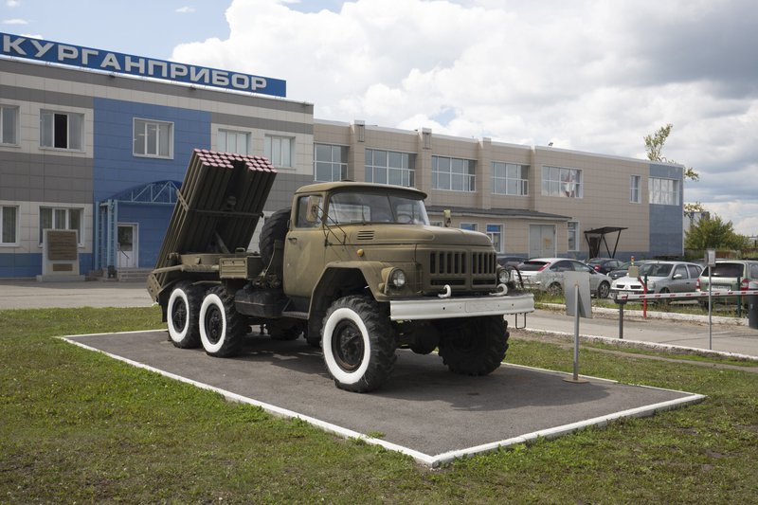



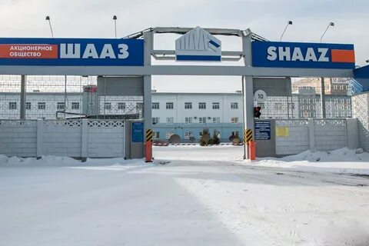
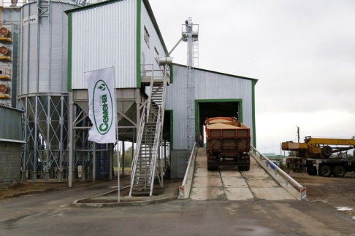
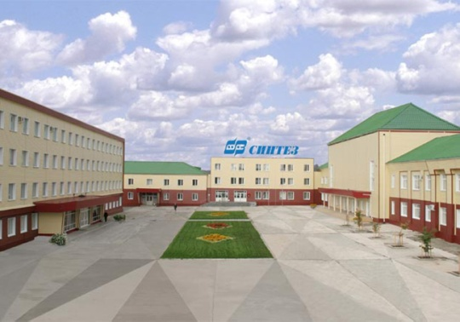
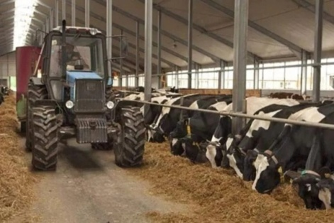
Курганская область – регион возможностей
Подзаголовок слайда

Slide 3
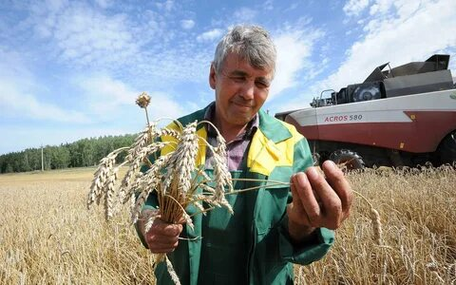
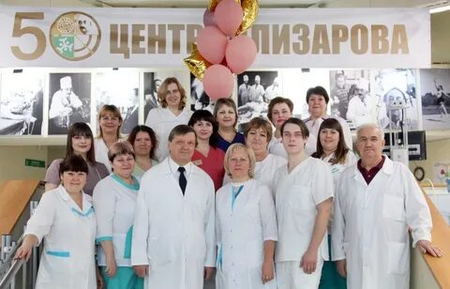

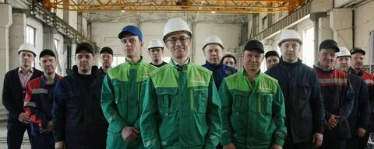
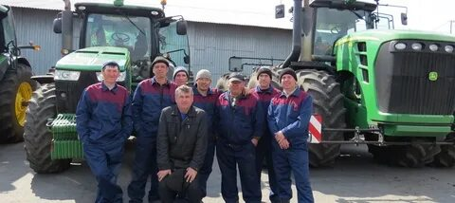

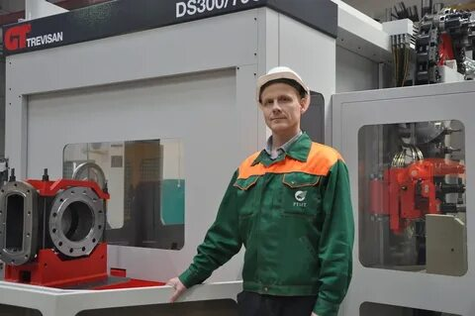
Курганская область – регион для людей
Подзаголовок слайда

Slide 4
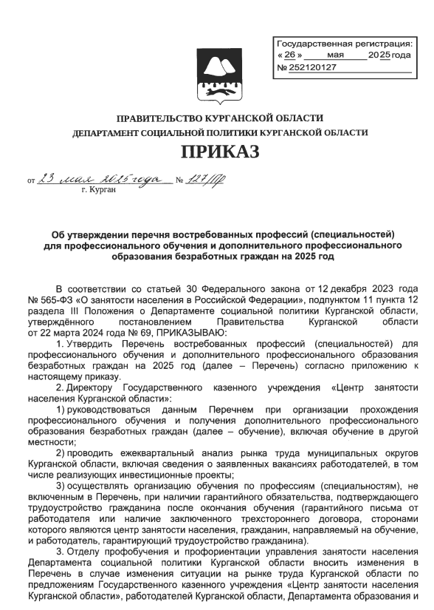

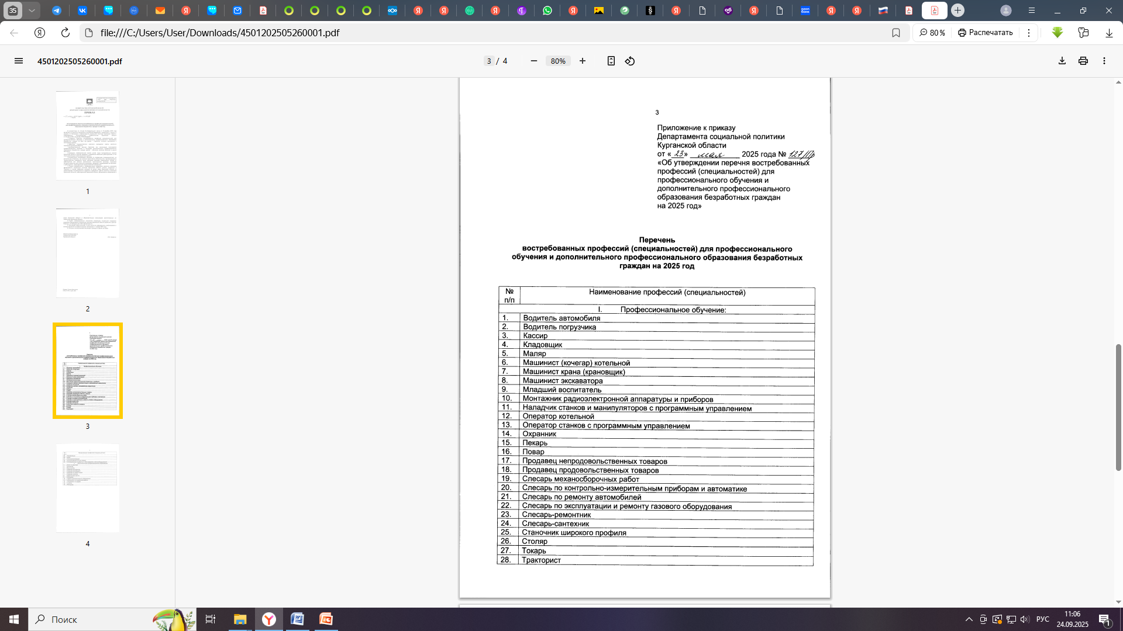


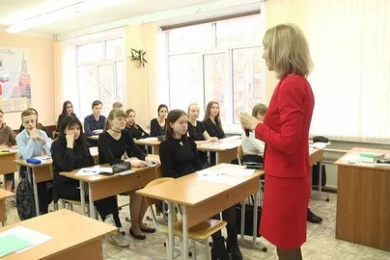
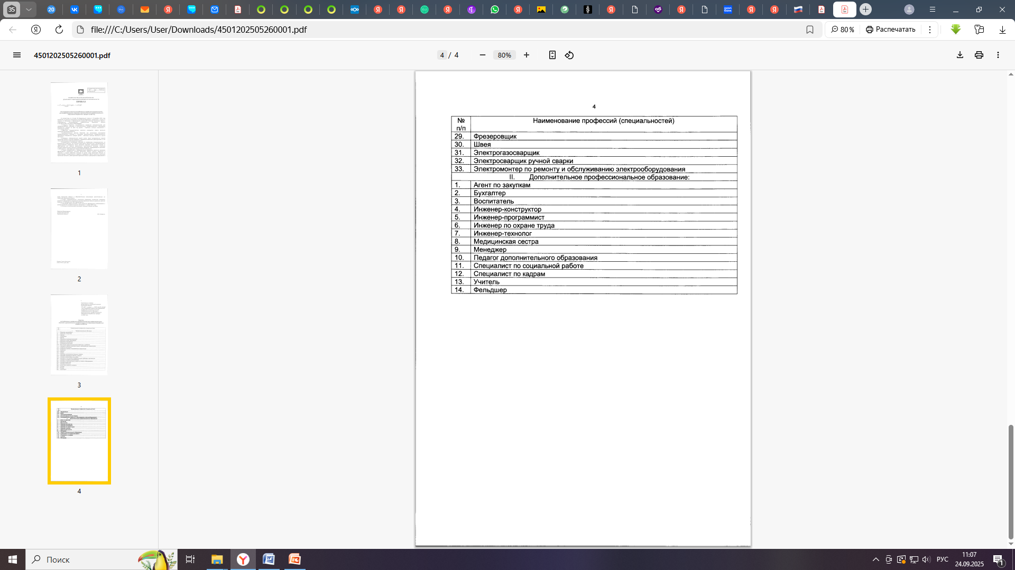
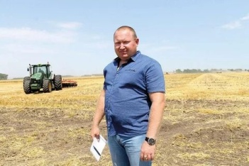
Профессии, востребованные в Курганской области
Инженерные профессии
Рабочие профессии разного профиля
Медицинские специальности
Педагогические специальности
Профессии, связанные с сельским хозяйством

Slide 5


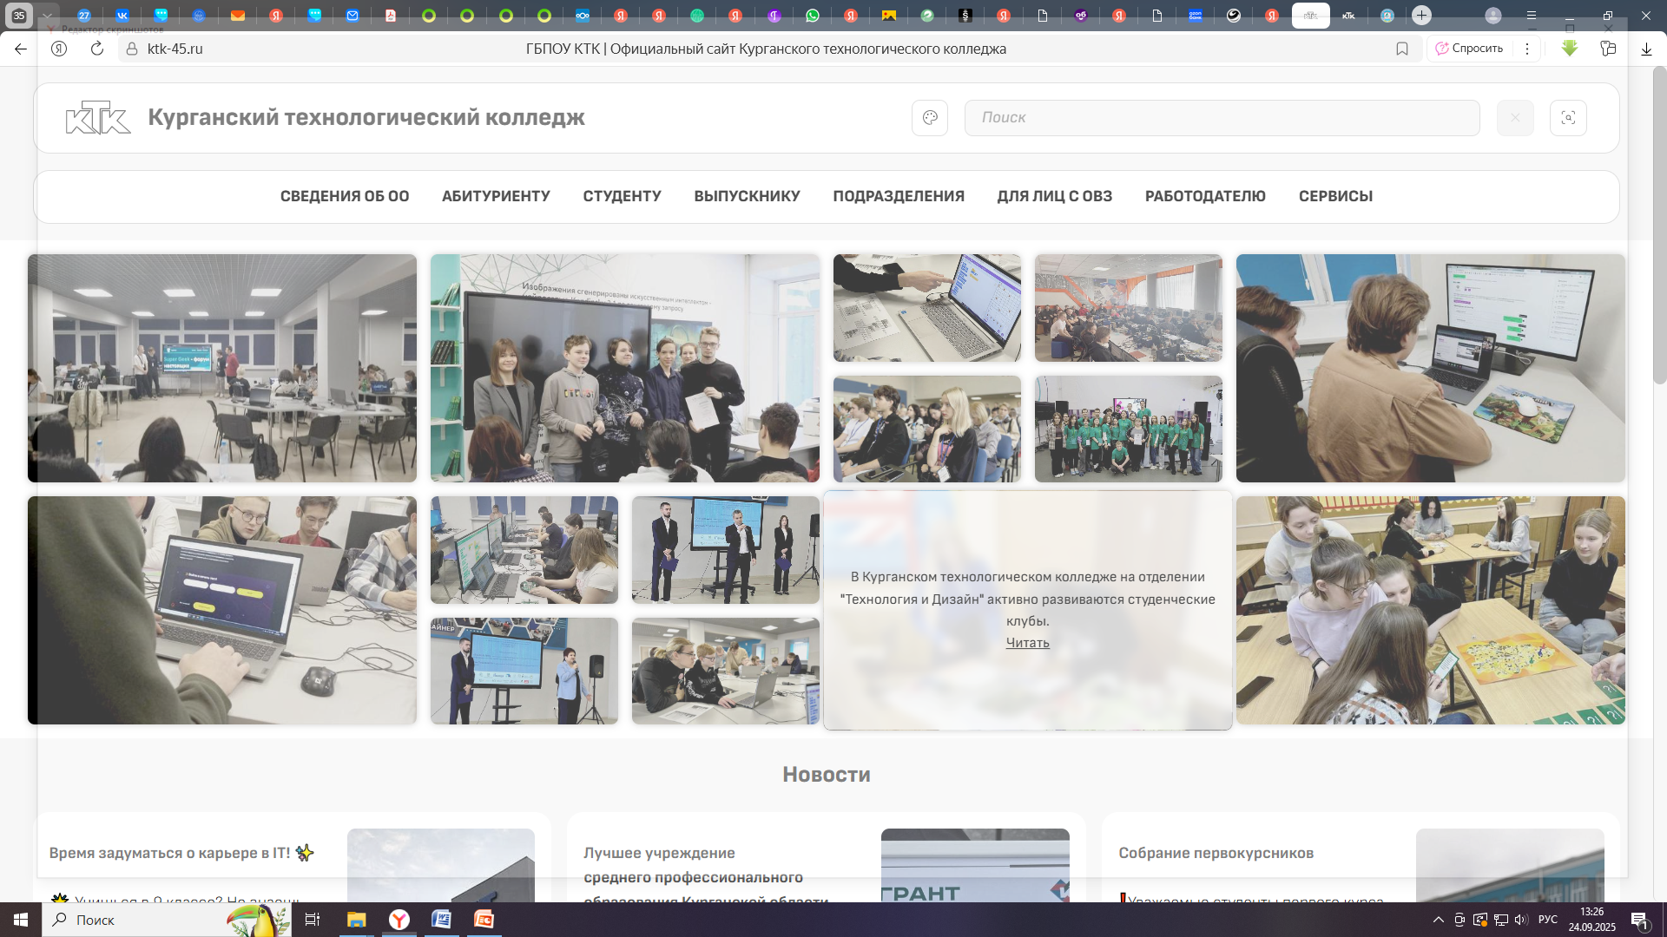





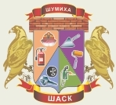
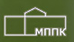
Образовательные организации Курганской области, реализующие программы среднего профессионального образования
Курганский государственный колледж
Шадринский политехнический колледж
Курганский технологический колледж им. Героя Советского Союза Н.Я. Анфиногенова
Курганский промышленный техникум
Курганский педагогический колледж
Курганский техникум сервиса и технологий
Курганский техникум строительных технологий и городского хозяйства
Шумихинский аграрно-строительный колледж
Мишкинский профессионально-педагогический колледж
Катайский профессионально-педагогический

Slide 6

Образовательные организации Курганской области, реализующие программы среднего профессионального образования
Березовский агропромышленный техникум
Варгашинский образовательный центр
Курганское училище (колледж) олимпийского резерва
Курганский базовый медицинский колледж
Лебяжьевский агропромышленный техникум (казачий кадетский корпус)
Альменевский аграрно-технологический техникум
Кособродский профессиональный техникум
Петуховский техникум механизации и электрификации сельского хозяйства
Курганский областной музыкальный колледж им. Д.Д. Шостаковича
Зауральский колледж физической культуры и здоровья
Курганский областной колледж культуры

Slide 7
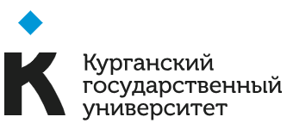
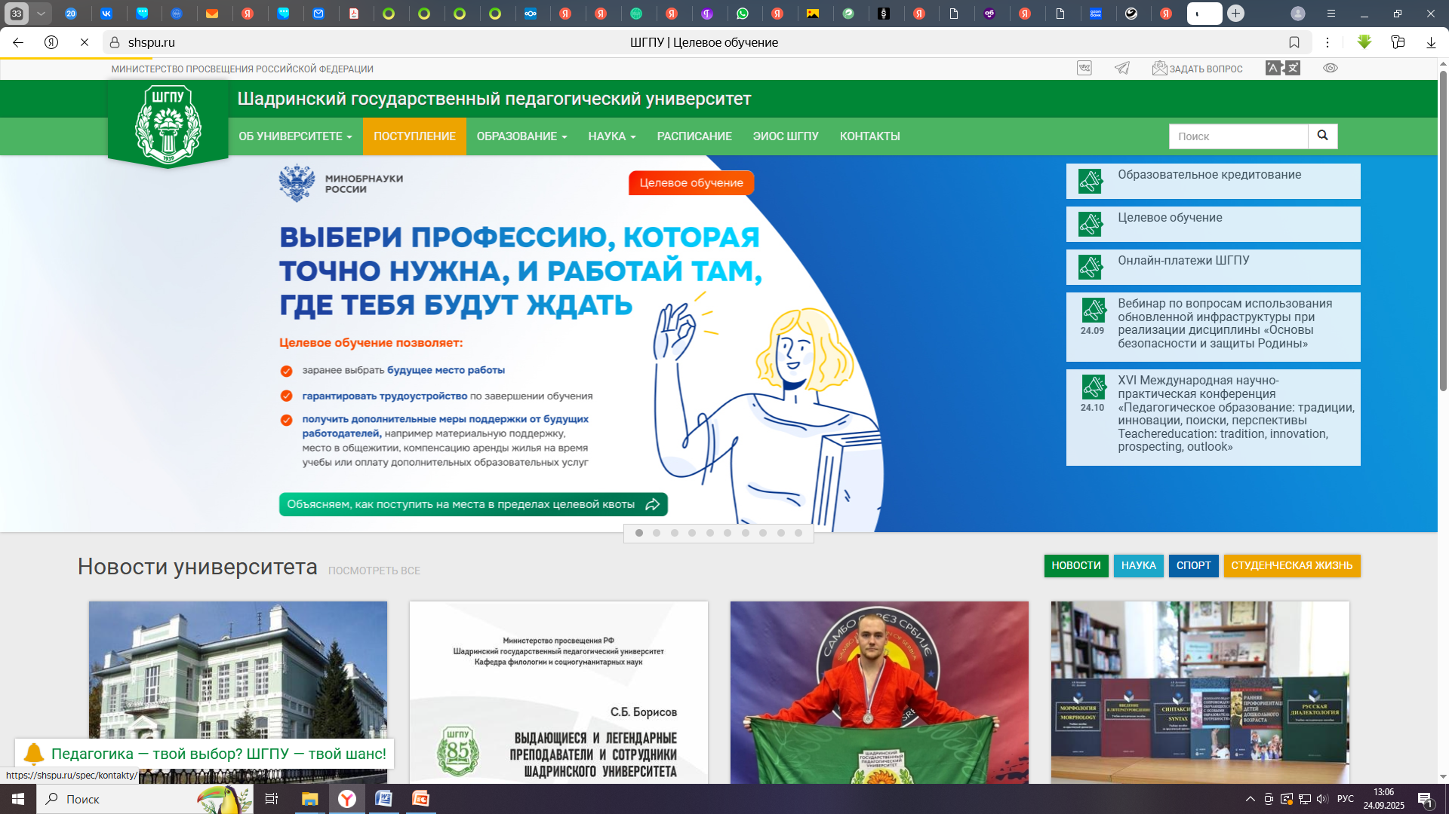
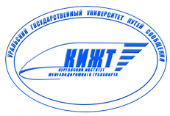
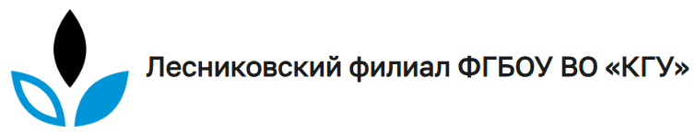
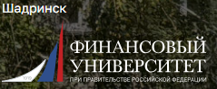
Образовательные организации Курганской области, реализующие программы среднего профессионального образования
Лесниковский филиал КГУ
Университетский колледж ШГПУ
Курганский институт железнодорожного транспорта – филиал УрГУПС
Шадринский финансово-экономический колледж – филиал Финуниверситета
Куртамышский сельскохозяйственный техникум - филиал КГУ

Slide 8
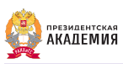
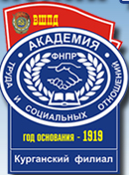
Профессиональные образовательные организации Курганской области, реализующие программы высшего образования
Курганский государственный университет
Шадринский государственный педагогический университет
Курганский институт железнодорожного транспорта – филиал УрГУПС
Курганский филиал Российской академии народного хозяйства и государственной службы при Президенте РФ
Курганский филиал Академии труда и социальных отношений

Slide 9

Целевое обучение
Целевое обучение — организация обучения, когда работодатель оплачивает обучение студента с гарантированным трудоустройством по его завершению.
Все предложения по целевому обучению находятся на платформе «Работа в России».
Плюсы целевого обучения:
Абитуриент получает бесплатное образование.
Поступление по целевым договорам происходит по отдельному конкурсу .
Средний балл ЕГЭ для абитуриентов, поступающих по целевому конкурсу, существенно ниже.
Гарантированное место для прохождения оплачиваемой практики у будущего работодателя и помощь при подготовке курсовой или дипломной работы.
Для студентов по целевому договору предусмотрена стипендия (или другая форма материального поощрения), оплата или предоставление жилья. Меры поддержки индивидуальны и будут указаны в договоре с работодателем.
Выпускник получает гарантированное место работы после окончания обучения.

Slide 10







Трудоустройство в Курганской области
Подзаголовок слайда

Slide 11
Профессиональная карьера
Руководитель
Руководитель собственной компании
Наемный работник
Дополнительное образование (курсы, тренинги и др.)
Профессиональное образование (высшее и/ или среднее)
Дополнительное образование, конкурсы, чемпионаты, опыт
Среднее общее образование (СОШ №…)

Slide 12
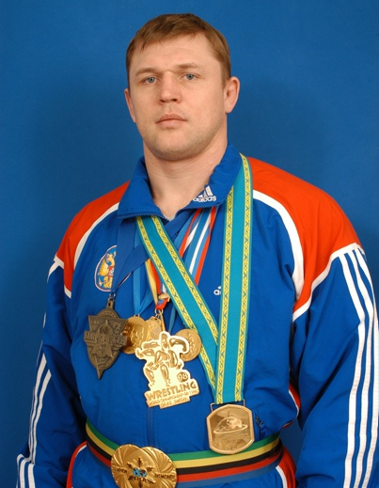


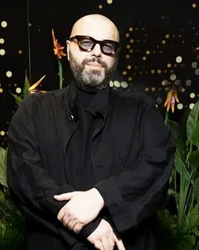
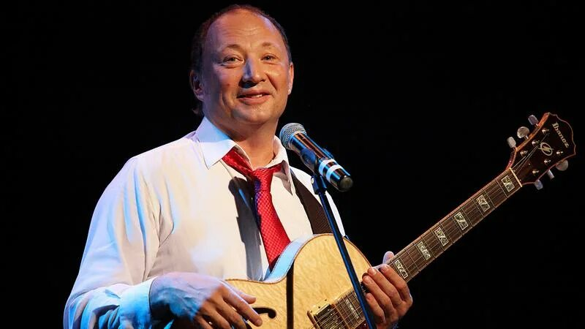
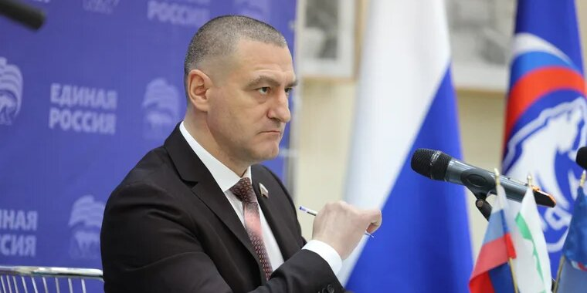
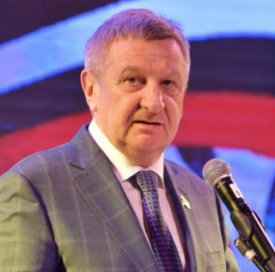

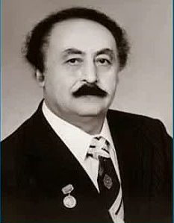
Успешные люди

Slide 13



СПАСИБО ЗА ВНИМАНИЕ!

